Slide 1
大
學
109
大學多元入學
校內作業說明會
註冊組: 陳汝婷
日期：2020. 2. 17

Slide 2
多元入學-多元管道
特殊選才

Slide 3
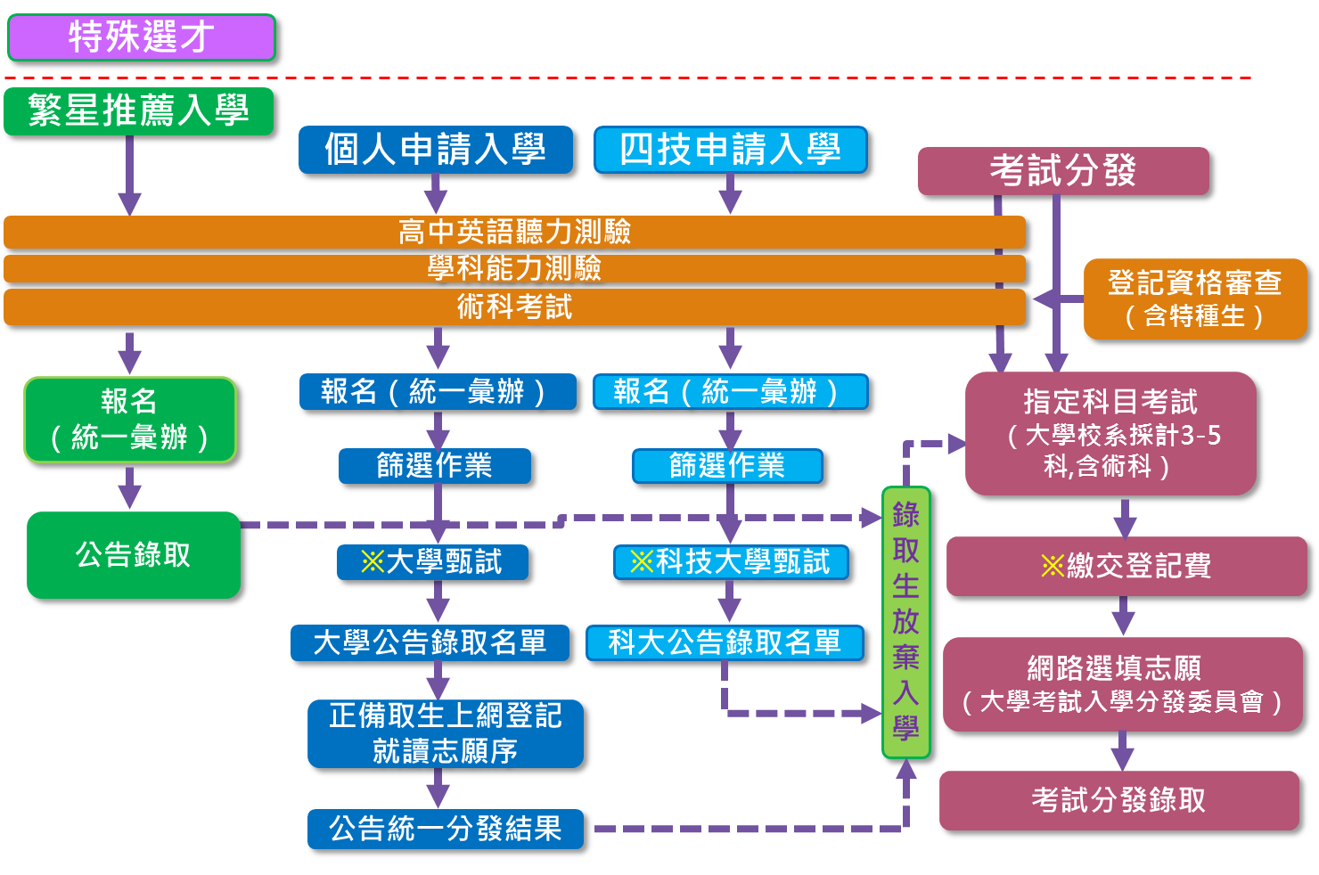
109大學多元入學方案架構圖

Slide 5
◎109升大學校內報名時間軸
繁星校內正式
線上公開選填
3/2
個人申請網路登記就讀志願序5/14~5/15
術科成績
2/25
個人申請二階錄取5/11前
個人申請統一分發放榜5/21
學測成績
2/24
繁星錄取3/18
個人申請一階通過3/31
成績公布
2020
2月
3月
4月
5月
2/25~2/27 繁星推薦校內報名
校內報名
5/19~5/28 指考報名
3/20~3/24個人申請報名
3/23~3/26 四技申請報名
4/15~5/3大學校系辦理第二階段面試

Slide 6
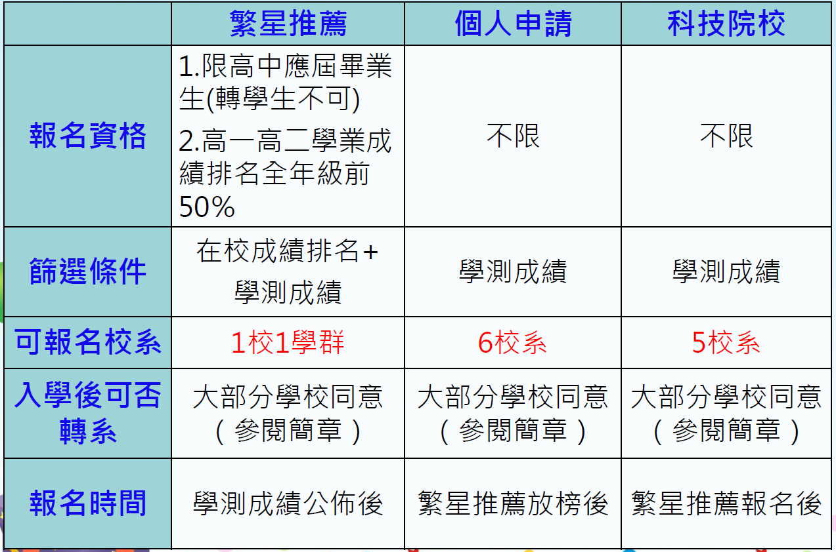

Slide 7
109學年度
繁星推薦

Slide 8
繁星推薦規則變更
第八類學群推薦規則
第八類學群篩選規則
牙醫學系由第三類學群調整至第八類學群招生，比照醫學系以學測及在校成績比序篩選、面試等二階段甄試方式決定錄取。
推薦學校依各大學招生條件，至多推薦2名符合推薦資格之學生到第八類學群(醫學系及牙醫系)，並排定推薦學生之順序。
通過醫學系第一階段篩選考生，於報名參加當學年度大學「個人申請」入學招生時，不得再報名同一所大學之醫學系。
通過牙醫學系第一階段篩選考生，於報名參加當學年度大學「個人申請」入學招生時，不得再報名同一所大學之牙醫學系。

Slide 9
繁星推薦-錄取注意事項
經「繁星推薦」錄取之錄取生，無論放棄與否，
一律不得報名該學年度大學甄選「個人申請」
及科技院校日間部四年制申請入學第一階段篩
選。
分發錄取生未於規定期限內向錄取大學聲明放
棄入學資格者，不得參加大學考試入學招生。

Slide 10
繁星推薦-學群介紹
大學依學系之性質分學群招生，由高中向大學依學群推薦。
第一類學群 | 文、法、商、社會科學、教育、管理等學系(學程)
第二類學群 | 理、工等學系(學程)
第三類學群 | 醫藥衛生(醫學系除外)、生命科學、農等學系(學程)
第四類學群 | 音樂相關學系(學程)
第五類學群 | 美術相關學系(學程)
第六類學群 | 舞蹈相關學系(學程)
第七類學群 | 體育相關學系(學程)
第八類學群 | 醫學系、牙醫系

Slide 11
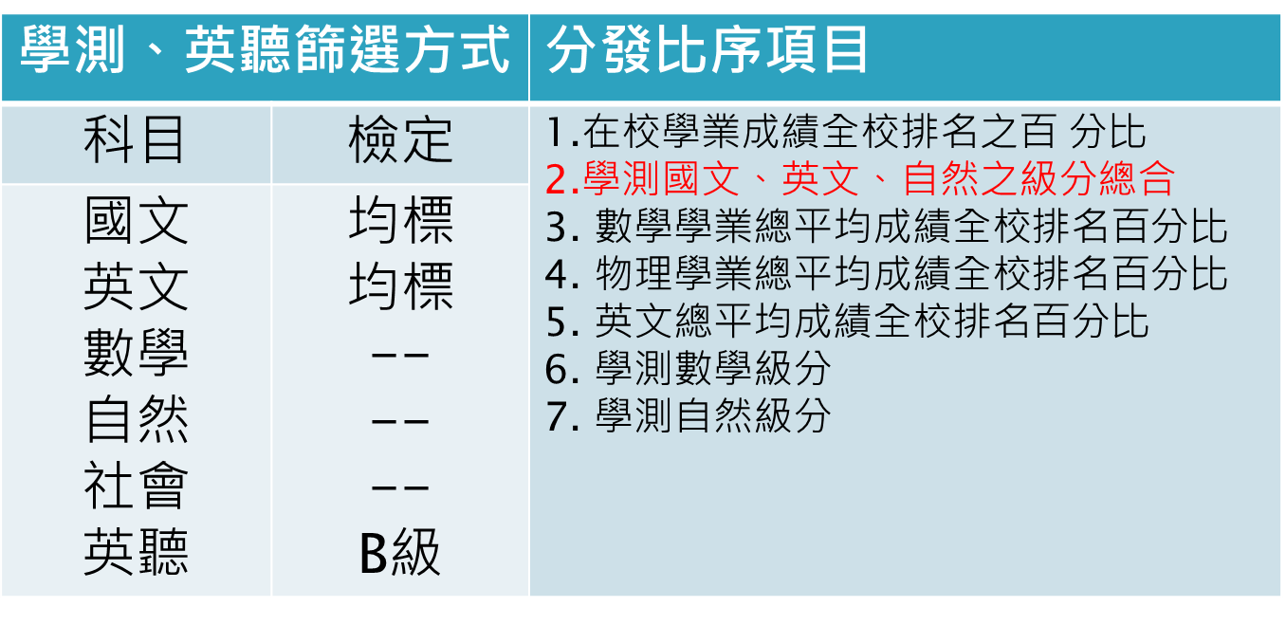
繁星推薦-大學端篩選作業
學測、英聽檢定科目標準

Slide 12
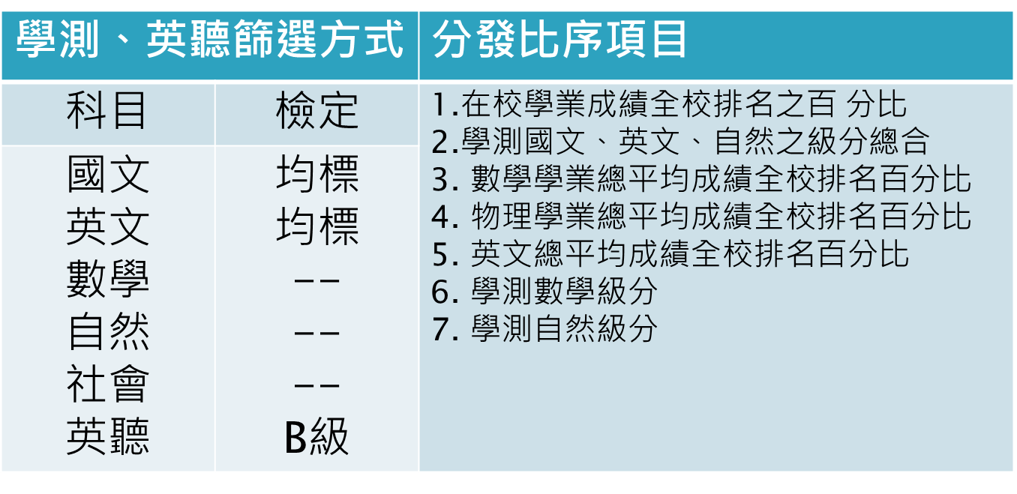
繁星推薦-大學端篩選作業
大學端如何比序?
通過學測檢定標準後。第1比序皆為「在校學業成績全校排名百分比」

Slide 13
分發作業舉例: 清大生醫工程系取2名
 | 比序一 | 比序二 | 比序三 | 比序四 | 比序五 | 比序六 | 比序七
 | 在校總成績百分比 | 學測英文級分 | 學測國文級分 | 學測社會級分 | 在校英文校排 | 在校國文校排 | 總級分
阿毛 | 1% | 15 | 13 | 10 | 1% | 2% | 45
大花 | 2% | 13 | 14 | 15 | 2% | 1% | 50
三寶 | 2% | 12 | 10 | 11 | 1% | 2% | 54
大華 | 3% | 14 | 15 | 10 | 1% | 1% | 48
張五 | 5% | 15 | 13 | 14 | 2% | 3% | 45
阿信 | 2% | 14 | 14 | 13 | 1% | 3% | 52

Slide 14
分發作業舉例: 交大資工系取2名
 | 比序一 | 比序二 | 比序三 | 比序四 | 比序五 | 比序六 | 比序七
 | 在校總成績百分比 | 學測英文級分 | 學測國文級分 | 學測社會級分 | 在校英文校排 | 在校國文校排 | 總級分
阿毛 | 1% | 15 | 13 | 10 | 1% | 2% | 45
大花 | 2% | 13 | 14 | 15 | 2% | 1% | 50
三寶 | 2% | 12 | 10 | 11 | 1% | 2% | 54
大華 | 3% | 14 | 15 | 10 | 1% | 1% | 48
張五 | 5% | 15 | 13 | 14 | 2% | 3% | 45
阿信 | 2% | 14 | 14 | 13 | 1% | 3% | 52
※依比序，級分比大，百分比比小

Slide 15
繁星推薦-推薦人數
高中對同一大學每學群至多推薦2名
最多共有六名學生可推薦至成功大學
例: 成功大學
第一類學群
第二類學群
第三類學群
繁星入學系統

Slide 16
推薦順序
推薦學生超過1名，則高中需排定學生之推薦順序
三名學生一起排推薦順序
甲
4%
2
利用系統採校內線上選填方式，依據『 變動比序』模式，透過各校系比序標準來決定 推薦人選，完全依照簡章，根據大學校系選才的標準，把推薦的機會給予最適合該學群、及最具學系優勢的人。
or
例: 成功大學
第一類學群
第二類學群
第三類學群
乙
4%
3
丙
1
3%
Notes:
高中對同一大學推薦超過1名學生時，必須排定學生之推薦順序,讓大學知道要先推薦哪個學生。

Slide 17
系統會自動將該比序成績
換算成『全校排名百分比』
百分比小者為優先 !
變動比序 ?
Q 若兩生同時想申請臺大第3學群，但各科系的比序項目不一樣時，該怎麼比?
科系 | 比序項目1 | 比序項目2 | 比序項目3 | 比序項目4
公共衛生學系 | 校排名 | 學測總積分 | 學測數學 | 學測英文
心理學系 | 校排名 | 學測數學 | 學測英文 | 學測國文
A 同學
B 同學
A 同學
B 同學
Notes:
透過各校系比序標準(註一)來決定推薦人選，完全依照簡章，根據大學校系選才
的標準，把推薦的機會給予最適合該學群、及最具學系優勢的人。

Slide 18
繁星推薦-重要日期
Notes:
獲得推薦之後，才填學系志願 (但在評比的時候就要看有沒有自己想念的學系)

Slide 19
請所有參與繁星的同學，事先與家長擬好有興趣就讀的學校和學群，務必先列好自己的志願序，勿在正式選填當下游移不決，影響其他人的時間。
校內推薦名單經3/2(一)正式選填後，為考量其他學生之權益，不得要求重新選填，若放棄者應接受記警告乙支懲處，所餘缺額亦不遞補。

Slide 20
109學年度
大學個人申請

Slide 21
個人申請
報名資格與限制
109學年度大學「繁星推薦」入學第一類學群至第七類
學群錄取生，一律不得參加「個人申請」報名。
2. 通過109學年度大學「繁星推薦」入學第八類學群第一
階段篩選之考生，不得再報名同一所大學之醫學系或牙醫
學系。
3. 「109學年度大學辦理特殊選才招生計畫」錄取且未依
限放棄入學資格之考生，一律不得報名本學年度大學「
個人申請」入學招生。

Slide 22
個人申請
報名費
考生每申請一校系100元(以6校系為限)
低收入戶考生：全免優待；
中低收入戶考生：每申請一校系新臺幣40元整
重要注意 報名時，應審慎考量所申請之校系第二階段指定項目甄試日期重疊情形。

Slide 23
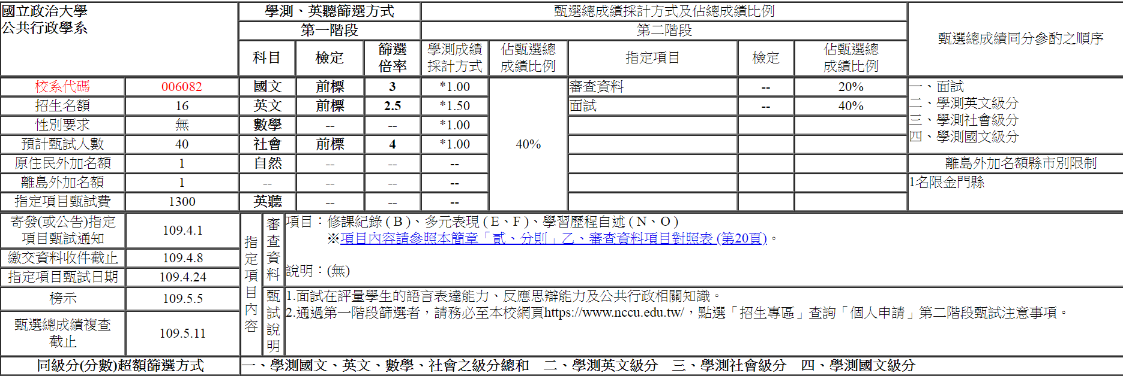
個人申請-甄試方式

Slide 24
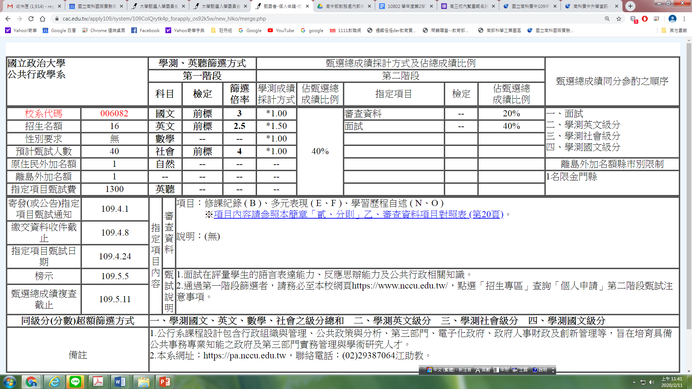
個人申請-甄試方式 1
1. 檢定→篩選倍率

Slide 25
個人申請-甄試方式 1
2. 倍率篩選：由倍率高者篩選至倍率低者，以篩選出參加第二階段甄試人數
例：有600人通過檢定篩選
自然級分：16*4＝64
國文級分：16*3＝48
③英文級分: 16*2.5 ＝40

Slide 26
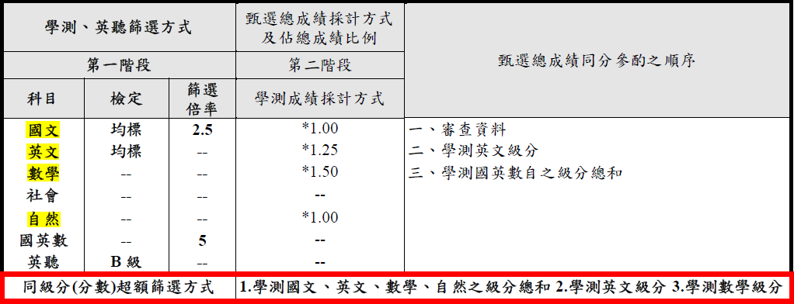
個人申請「同級分超額篩選方式」說明
108學年度：「校系所訂檢定、篩選及採計學測科目級分總和」
國文+英文+數學+自然之級分總和
109學年度：依簡章校系分則內「同級分(分數)超額篩選方式」欄位之順序
順序1：「校系所訂檢定、篩選及採計學測科目級分總和」
國文+英文+數學+自然之級分總和
順序2~4：
經順序1篩選後仍有超額時，依校系參採學測科目中某單一學測科目級分，進行次順序之篩選

Slide 27
同級分超額篩選

Slide 28
大學個人申請 南科實中校內線上選填網址
(首頁→升學資訊)
http://www.jhenggao.com/IsFirst
學校: 南科實中
學校驗證碼: 7622帳號: 學號
密碼: 身分證後4碼
+生日4碼
操作示範影片: https://www.youtube.com/watch?v=hNwXXt9oSsM

Slide 29
109學年度
科技校院個人申請

Slide 30
科技校院-甄試方式
（1）以申請生之學科能力測驗原級分，依本簡章「貳、分則」中各校系
（組）、 學程所訂之「學科能力測驗成績採計方式」欄位中，各科
目採計權重計算其 加權平均級分並經轉換成百分制後（取至小數第
2位，第3位四捨五入），即為該申請生之「學科能力測驗加權平均
成績」。
（2）依申請生加權平均成績，由高而低依序篩選取得參加複試資格者，
至各校系 （組）、學程預計複試人數為止。
（3）如因加權平均成績相同，致使參加複試人數超出預計複試人數時，則
該同分 之申請生一律取得參加複試之資格。

Slide 34
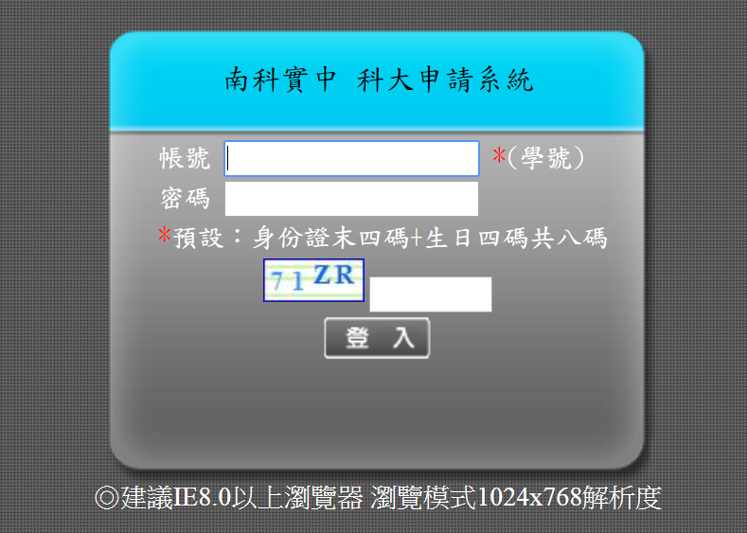
科技校院個人申請
南科實中校內線上選填網址 (首頁→升學資訊)
http://eSTARS.jhenggao.com/eSTARS_NNKI
帳號: 學號
密碼: 身分證後4碼
+生日4碼

Slide 35
109大學及科大個人申請-校內作業重要日期(I)
星期一 | 星期二 | 星期三 | 星期四 | 星期五 | 星期六 | 星期日
2/24 | 2/25 | 2/26 | 2/27 | 2/28 | 2/29 | 3/1
●學測成績公告 | ※發下大學及科大個人申請『校內報名表』 |  |  | 放假
3/2 | 3/3 | 3/4 | 3/5 | 3/6 | 3/7 | 3/8
※繳交大學及科大個人申請 『校內報名表』 (中午12:00前) |  |  | ※學生至109大學甄選委員會自行設定個人專屬之密碼
3/9 | 3/10 | 3/11 | 3/12 | 3/13 | 3/14 | 3/15
 |  |  | ※大學及科大校內個人申請 線上選填截止 (晚上12:00)

Slide 36
109大學及科大個人申請-校內作業重要日期(II)
星期一 | 星期二 | 星期三 | 星期四 | 星期五 | 星期六 | 星期日
3/16 | 3/17 | 3/18 | 3/19 | 3/20 | 3/21 | 3/22
 |  | ※大學及科大個人申請校內繳費截止(中12:00) |  | ●繁星錄取 生取消個 人申請報名
3/23 | 3/24 | 3/25 | 3/26 | 3/27 | 3/28 | 3/29
3/30 | 3/31 | 4/1 | 4/2 | 4/3 | 4/4 | 4/5
 | ※大學個人申請公告第一階段通過篩選結果 | ※科大 第一階段放榜
學生上網查詢高中在校成績在校證明
科大集體報名3/23-26
「審查資料上傳系統」開放（4/2~各校自訂 ）
4/6 | 4/7 | 4/18 | 4/9 | 4/10 | 4/11 | 4/12
大學校系辦理第二階段面試(4/15~5/3)

Slide 37
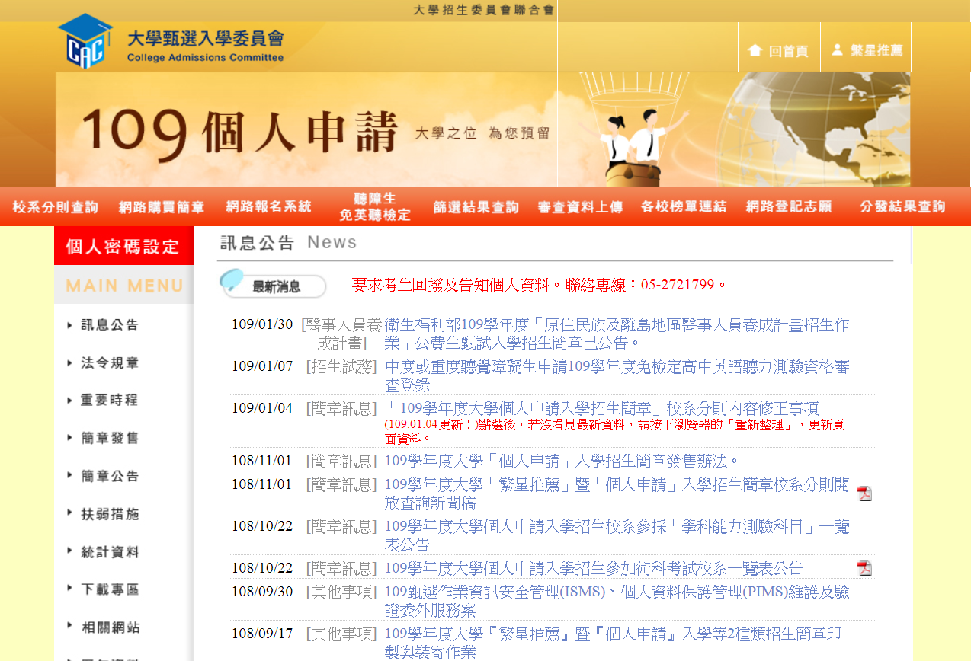

Slide 38
報名考生設定密碼
依簡章規定，報名參加本招生之每一考生，皆應至甄選委員會網址(https://www.cac.edu.tw/)，選擇「個人申請」，進入「個人密碼設定」，點選「設定密碼」選項，自行設定個人專屬之密碼。
考生個人密碼設定於109年3月5日上午9時起開放
考生自行設定個人專屬之密碼後，方可登錄集體報名考生報名狀態查詢、應屆畢業生查詢高中(職)在校成績證明、篩選(分發)結果查詢、審查資料上傳、就讀志願序登記等系統。
新增簡訊服務功能：考生於109年3月30日下午16時前完成個人密碼設定者，即可於篩選結果公告當日收到第一階段篩選結果簡訊通知。

Slide 39
學生檢視成績證明
考生可至本會個人申請網站，進入「審查資料上傳」，點選「應屆畢業學測考生查詢在校成績系統」選項，查詢所屬學校上傳之「高中(職)在校成績證明(PDF檔)」，並送出檢視結果。

Slide 40
審查資料上傳
應屆畢業學測學生查詢在校成績系統
109.03.20至109.03.26每日上午9時至下午9時。
考生可至本會網站「應屆畢業學測學生查詢在校成績系統」查詢成績證明，若內容有誤，可於系統內反應錯誤原因。
審查資料上傳系統開放時間
開始日期：109.04.2起每日上午9時至下午9時。
截止日期：依各大學規定繳交截止日。
考生可於本會網站，點選「審查資料上傳作業操作說明」、「影音教學檔」、預先熟悉審查資料上傳作業流程。

Slide 41
畢
業
108
條件說明

Slide 42
國立南科實中(高中部)畢業判定作業流程圖
本流程圖僅供參考，實際作業仍以相關法規為準
高三學生
(高三第二學期結束)
德行評量之獎懲紀錄相抵
後未滿三大過
是
否
發給
修業證明書
■累積及格學分達160學分(含)以上
並符合下列 條件
(1)每學年學業成績及格
(2)必修須達120學分
(包含共同核心課程48學分)
(3)選修須達40學分
否
是否參加補考
(需達補考標準)
否
是
是
輔導延修(至多2年)，
如放棄者只能取得修業證明書
發給畢業證書
補考重修後
是否達畢業標準
是
否

Slide 43
大
學
109
高三生涯及生命教育輔導
輔導室: 陳怡娟
日期：2020. 2. 17

Slide 44
108-2 高三生涯及生命教育輔導
主題 | 時間 | 地點 | 授課老師
第二屆校友科系分享沙龍 | 109/2/25~2/27 | 聚英堂 | 高中校友
學測選填志願講座 | 109/2/26(三) | 國際會議廳 | 牟國陶講師 多元策圖書資訊社
書審資料及面試技巧專講 | 109/3/9(一) | 聚英堂 | 蔡佳芬教授 中山大學財管系
模擬面試說明 | 109/4/1(四) | 高中生涯教室 | 輔導老師
模擬面試 | 109/4/6(一) | 高中1F教室 | 外聘委員5人 校內老師5人
提供指考選填志願手冊、落點分析書籍、指考諮詢 | 109/5~109/7
指考選填志願說明 | 109/7/20(一) | 聚英堂 | 輔導老師

Slide 45
升學網站
【線上簡章、最低錄取分數、線上落點】
南科實中→升學資訊→生涯輔導(升大學) https://k12.nnkieh.tn.edu.tw/modules/tadnews/page.php?nsn=19
【大學校系學習經驗】
IOH開放個人經驗平台 http://ioh.tw/
【大學校系學群介紹】
ColleGo https://collego.ceec.edu.tw/
【交叉查榜】
最快速 www.com.tw
新鮮人 freshman.tw

